Slide 1
Variāciju forma
arī
Variācijas
Tēma ar variācijām

Slide 2
Kas ir variāciju forma?
Variāciju tēma + tēmas atkārtojums izmainītā veidā
  Par variācijām var saukt, ja ir tēma un vismaz divas variācija;
  Patstāvīgs skaņdarbs vai iekļāvums citā formā vai ciklā.
Izcelsme – tautas mūzika, variantveide
Variāciju izveide:
  Tēma var skanēt tikai vienā balsī, citām veicot brīvu attīstību;
  Var tikt izmainīta melodija, pievienoti izrotājumi;
  Var tikt izmainīta faktūra, piešķirot jaunu žanriskumu;
  Saskaldot tēmu fragmentos, pārveidojot to ‘līdz nepazīšanai’;
  utmtt…

Slide 3
Variāciju klasifikācija
Variācijas var iedalīt pēc laikmeta un variēšanas tehnikas:
  Barokālās variācijas / variācijas par basso ostinato;
  Klasiskās variācijas / ornamentālās, figurālās variācijas / stingrās variācijas;
  Romantiskās variācijas / žanriskās variācijas / brīvās variācijas;
  Fakturālās variācijas / variācijas par soprano ostinato;
  20. gadsimta variācijas / crescendo tipa variācijas

Slide 4
Barokālās variācijas / variācijas par basso ostinato
Basso ostinato = nemainīga, izturēta tēma basā:
  Tēma var tik atkārtota burtiski;
  Tēma var tikt figurēti vai brīvi variēta;
  Tēma nodrošina harmoniju, bet ne funkcionalitāti.
Brīva melodika (polifona vai homofona) pārējās balsīs
Basso ostinato polifonizācija:
  kanonizācija;
  pakļaušana imitācijām;
  heterofonija.
Biežs izmantojums pasakaljās un čakonās
Kopš romantisma pielīdzināta traģikas un nāves tematika

Slide 5
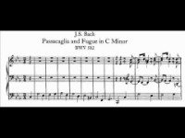
J. S. Bahs «Pasakalja» c moll BWV 582

Slide 6
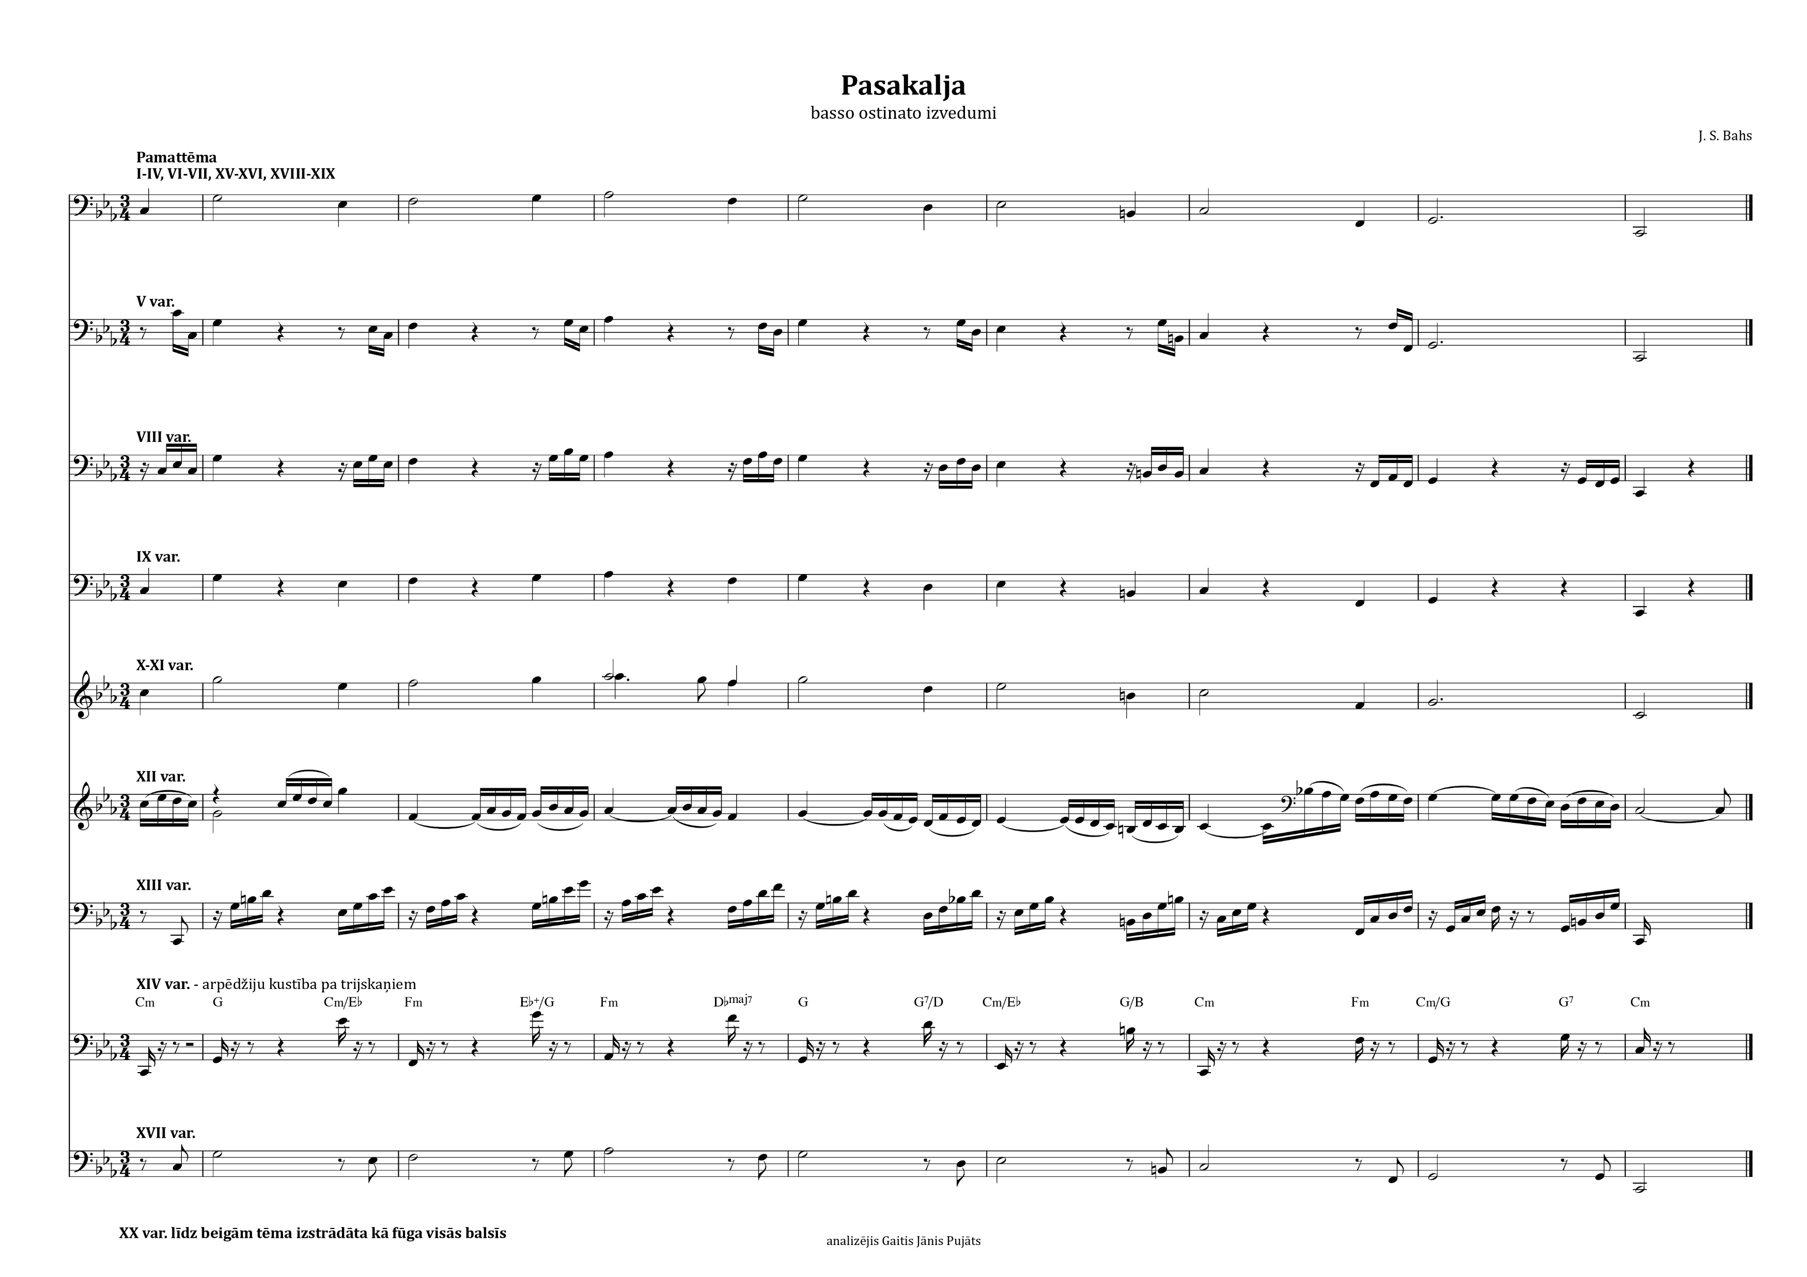

Slide 7
Klasiskās / ornamentālās (figurālās) / stingrās variācijas
Vienkārša, neizteiksmīga tēma:
  Vienkārša forma:
    Periods vai vienkāršā forma, bieži 2-daļu reprīzes forma vai 3-daļu forma ar attīstoša tipa v.-d.;
    Skaidras kadenču zonas, izteikta struktūra.
  Vienkāršota faktūra, parasti akordu;
  Konsonējoša, neindividualizēta harmonija;
  Parasti tēma vidējā reģistrā, mērenā tempā.
Variāciju izveide:
  Netiek mainīta struktūra, tonalitāte, izņemot vienvārda var., vai forma;
  Ornamentu vai melismātisku figūru pievienošana melodijai;
  Nedaudz ritmiski variēts tēmas materiāls;
  Variēta faktūra, nereti tēma tiek polifonizēta

Slide 8
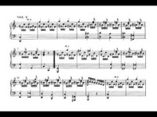
V. A. Mocarts Variācijas par «Ah! Vous dirai-je, Maman» tēmu KV.265

Slide 9
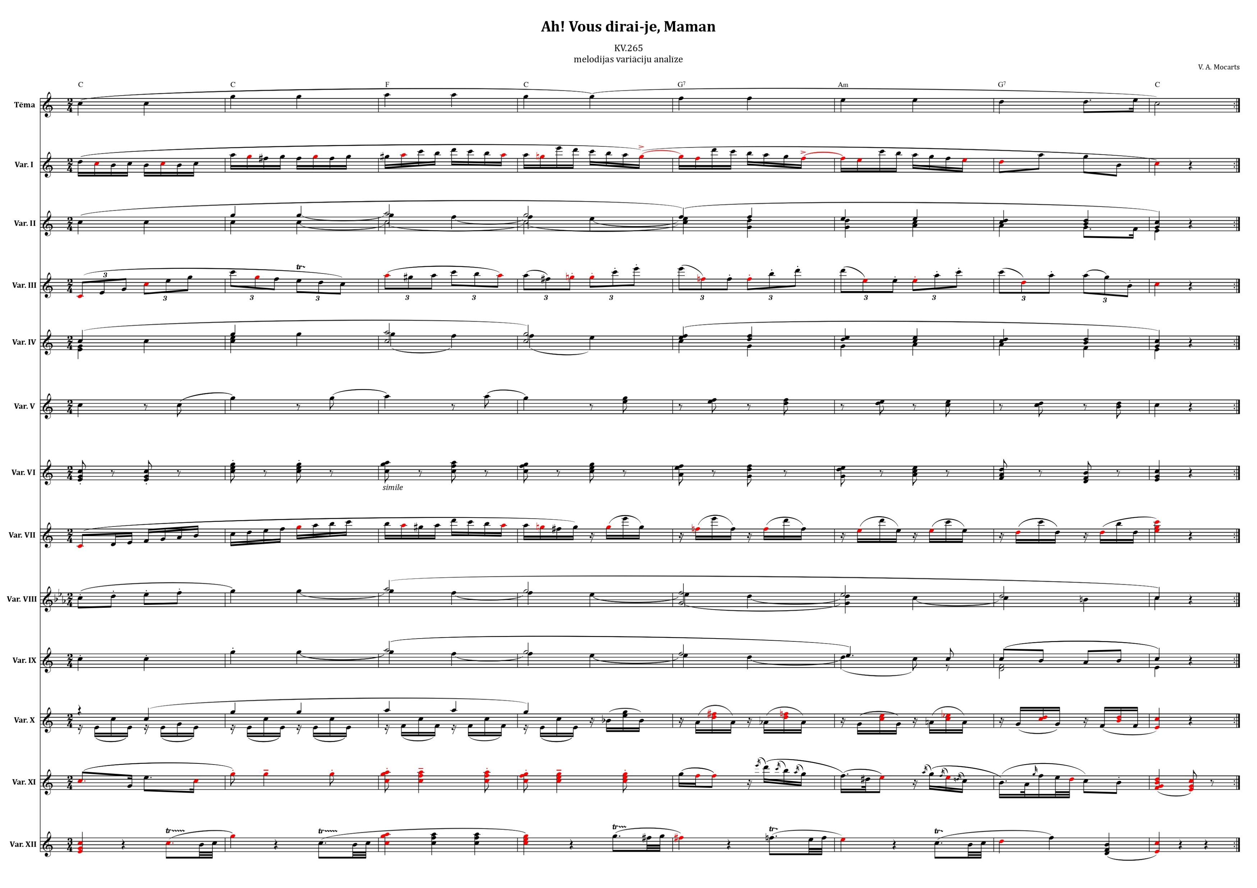

Slide 10
Romantiskās / žanriskās / brīvās variācijas
Tēmas žanriskā variācija, vienas tēmas ekspozīcija dažādos žanros un emocionālajās nokrāsās;
Pirmo reizi parādās R. Šūmaņa daiļradē;
Variāciju izveide:
  Tiek mainīti visi tēmas parametri (forma, harmonija, intonācija utmtt.);
  Tēma kā «atspēriena solis»;
  Žanriskās nokrāsas maiņa;
  Tiek saglabāta cikliskumam nepieciešamā saikne starp variācijām;
  Variācijas tiek izkārtotas pēc kontrastu principa.

Slide 11
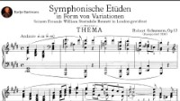
R. Šūmanis «Simfoniskās etīdes» Op.13

Slide 12
R. Šūmanis «Simfoniskās etīdes» Op.13
Tēma – quasi sēru maršs, lēns, noteikts;
Var. I – quasi fugeta, nedaudz veiklāka, polifonizēta;
Var. II – quasi basso ostinato, noteikta, drūma;
Var. III – quasi dziesma, veikla, gaiša;
Var. IV – quasi maršs, akordu faktūra, atsperīgums;
Var. V – quasi žīga/skerco, dejiska, viegla;
Var. VI – patētikas, bezcerības klātbūtne;
Var. VII – augoša spriedze, tēmas intonācijas tikai otrajā daļā;
Var. VIII – paralēlā tonalitāte, gaiša patētiska polifonizācija;
Var. IX – tokātiskums, dejiskums;
Var. X – virtuozs dejiskums;
Var. XI – emocionāls nokturniskums;
Var. XII – svinīgs maršs.

Slide 13
Fakturālās / soprano ostinato variācijas
Plaši izplatītas slāvu reģionā, nereti tiek dēvētas par Gļinkas variācijām;
Pamatā nemainīga tēmas melodija ar variētu faktūru vai žanriskuma iezīmēm;
Variāciju izveide:
  Izteiksmīga melodija ar potenciālu pievienotām izteiksmīgām niansēm;
  Harmonijas variablitāte, brīvs tonālā plāna traktējums;
  Mainīga faktūra un tās elementi;
  Nereti tiek izmantota orķestra darbos, bieži vien tiek variēti tembri.

Slide 14
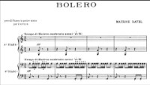
M. Ravēls «Bolero» (klavieru redakcija)

Slide 15
20. gs. variācijas
Variēšana tiek veikta, balstoties uz dažādām laikmetīgajām tehnikām, piemēram:
  Darbs ar skaņu augstumu sērijām;
  Darbs ar ierobežotās transpozīcijas skaņkārtām;
  Darbs intonāciju vai dažādu grupējumu variēšanu;
  Ideoloģiskas variācijas;
  utmtt.

Slide 16
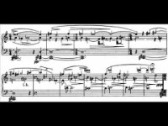
Ā. Koplends «Klavieru variācijas»

